Slide 1
LẬP TRÌNH DI ĐỘNG
Bài 10: dịch vụ đa phương tiện trên android

Slide 2
Nhắc lại nội dung bài trước
Khái niệm, ưu điểm và nhược điểm của khả năng làm việc đa luồng (multithread)
Tiếp cận của android trong lập trình đa luồng
Duy trì một luồng chính phụ trách giao diện (UI thread), kiểm soát nghiêm ngặt việc tương tác với UI thread
Các API hỗ trợ, cho phép thực hiện các tác vụ nền (background works) một cách đơn giản
Sử dụng handler: cơ chế giao tiếp kiểu ủy thác
Sử dụng AsyncTask: thực hiện việc theo mẫu
Các kĩ thuật kinh điển của java: Timer và Thread

Slide 3
Nội dung
Giao diện lập trình đa phương tiện (media API)
Cơ sở dữ liệu đa phương tiện (MediaStore)
Làm việc với audio
Record
Playback
Tổng hợp tiếng nói (text-to-speech)
Làm việc với video
Làm việc với camera

Slide 4
Giao diện lập trình đa phương tiện (media API)
Phần 1

Slide 5
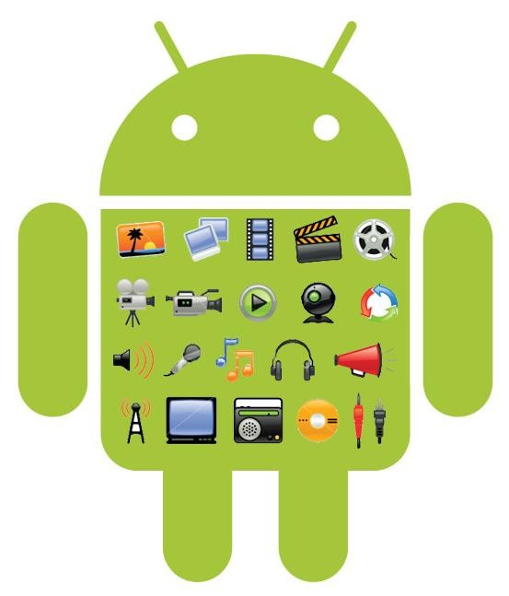
Media API
Android cung cấp nhiều class hỗ trợ tập media phong phú, gồm cả âm thanh, hình ảnh và video
Chia làm 2 nhóm recorder và playback
Các lớp thư viện này đều dễ dàng sử dụng trong phát triển ứng dụng và hoàn toàn miễn phí (rất quan trọng)

Slide 6
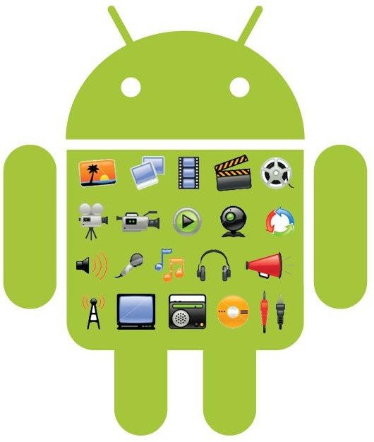
Media API
Tuy dễ sử dụng và miễn phí nhưng số lượng và các loại codec của android không quá nhiều, chưa có cơ chế mở rộng các công nghệ mới
Android có rất nhiều loại thiết bị và nhiều nhà cung cấp khác nhau, vì vậy viết một ứng dụng chạy tốt với mọi loại camera, màn hình, micro là rất phức tạp

Slide 7
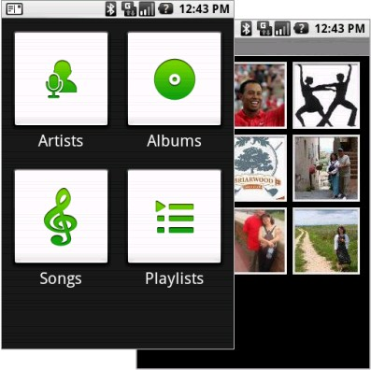
Media API
Media API hỗ trợ đa dạng các loại tệp tin media:
Các tệp tin media được lưu trữ bên ngay bên trong ứng dụng (các file resources)
Các file media độc lập có trong bộ nhớ trong của máy
Các file media lưu trong thẻ nhớ SDCARD (cần quyền truy cấp thẻ sd-card)
Các file media trên mạng

Slide 8
Cơ sở dữ liệu đa phương tiện (MediaStore)
Phần 2

Slide 9
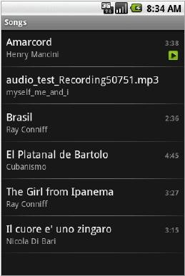

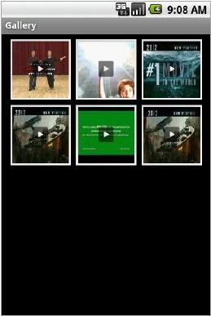
MediaStore
Android OS có provider chuẩn chứa thông tin về các file media trong thiết bị
Các ứng dụng tạo media (chụp ảnh, quay video) chủ động thêm các file media vào provider này
MediaStore.Audio
MediaStore.Images
MediaStore.Video

Slide 10
MediaStore
Có thể xem cấu trúc của MediaStore bằng cách xem file CSDL sau
/data/data/com.android.providers.media/databases/internal.db
// Muốn mở các video thì dùng Uri chuẩn EXTERNAL_CONTENT_URI
Uri p = android.provider.MediaStore.Images.Media.EXTERNAL_CONTENT_URI;
Intent myIntent = new Intent(Intent.ACTION_VIEW, p);
startActivity(myIntent);
// Trường hợp muốn mở để chọn media thì sử dụng ACTION_PICK
Uri x = android.provider.MediaStore.Audio.Media.EXTERNAL_CONTENT_URI; Intent myIntent = new Intent(Intent.ACTION_PICK, x); startActivityForResult(myIntent);

Slide 11
Làm việc với audio
Phần 3

Slide 12
MediaPlayer & MediaRecorder
Lớp MediaPlayer hỗ trợ việc playback các file audio và video
Lớp MediaRecorder hỗ trợ việc ghi âm (ghi hình) và chuyển thành các file audio (video)
Chú ý: việc record phụ thuộc vào việc phần cứng được hỗ trợ hay không
Android OS chưa có cơ chế cài đặt thêm các codec mới cho audio và video, trường hợp ứng dụng
muốn chạy format mới thì cần tự làm việc với i/o stream, surface view và audio stream

Slide 13

MediaPlayer
MediaPlayer được sử dụng cho việc chơi lại (playback) các file audio,
video và stream
MediaPlayer hiểu cả các giao thức video internet
Có thể xem các protocol
được hỗ trợ bởi MediaPlayer trong link sau:
http://developer.android.com/guide/appendix/me dia-formats.html

Slide 14
MediaPlayer – Useful Methods
public methods
static MediaPlayer | create(Context context, Uri uri) convenience method to create a MediaPlayer for a given Uri
static MediaPlayer | create(Context context, int resid) convenience method to create a Media Player for a given resource id
boolean | isPlaying() checks whether the Media Player is playing
void | pause() pauses play back
void | prepare() prepares the player for play back, synchronously

Slide 15
MediaPlayer – Useful Methods
public methods
void | setLooping(boolean looping) sets the player to be looping or non-looping
void | setVolume(float leftVolume, float rightVolume) sets the volume on this player
void | start() starts or resumes play back
void | stop() stops play back after playback has been stopped or paused

Slide 16
Làm việc với audio: record
Phần 3.1

Slide 17

Audio Recording
Để ghi âm, sử dụng MediaRecorder
Khởi tạo đối tượng recorder thông qua hàm khởi tạo
Khởi tạo đối tượng android.content.ContentValues, truyền các giá trị TITLE, TIMESTAMP và
MIME_TYPE để lưu trữ
Tạo đường dẫn đến file lưu trữ
Thiết lập audio source với MediaRecorder.setAudioSource()

Slide 18
Audio Recording
Cấu hình kiểu format MediaRecorder.setOutputFormat()
Chọn kiểu mã hóa MediaRecorder.setAudioEncoder()
Chuẩn bị codec bằng gọi phương thức prepare()
Bắt đầu ghi âm với phương thức start() và dừng với stop()
Giải phóng bộ nhớ khi kết thúc, gọi release()

Slide 19
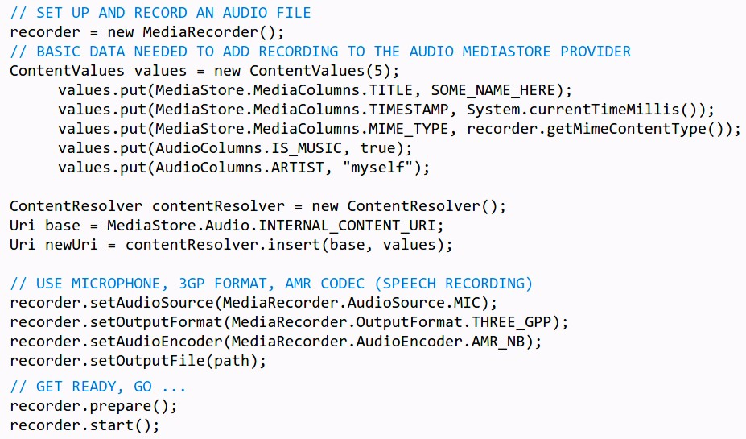
Audio Recording

Slide 20
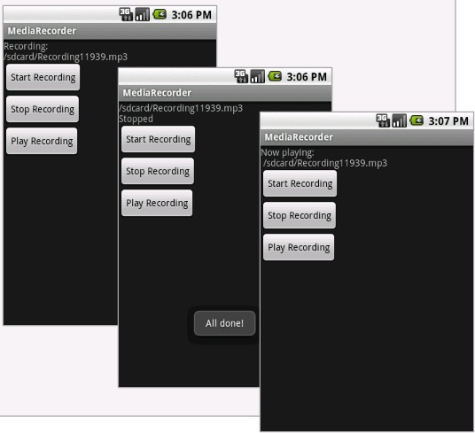
Audio Recording – example

Slide 21
Audio Recording – example
public class MyAudioRecorder extends Activity {
MediaRecorder myRecorder;
File mSampleFile = null; TextView txtMsg;
static final String SAMPLE_PREFIX = "Recording"; static final String SAMPLE_EXTENSION = ".mp3";
private static final String TAG = "<<MyAudioRecorder>>";
@Override
public void onCreate(Bundle savedInstanceState) { super.onCreate(savedInstanceState); setContentView(R.layout.main);
txtMsg = (TextView)findViewById(R.id.txtMsg); myRecorder = new MediaRecorder();

Slide 22
Audio Recording – example
Button start = (Button) findViewById(R.id.startRecording);
start.setOnClickListener(new View.OnClickListener() {
public void onClick(View v) { startRecording();
}
});
Button stop = (Button) findViewById(R.id.stopRecording); stop.setOnClickListener(new View.OnClickListener() {
public void onClick(View v) { stopRecording(); addToMediaStoreDB();
}
});

Slide 23
Audio Recording – example
Button play = (Button) findViewById(R.id.playRecording);
play.setOnClickListener(new View.OnClickListener() {
public void onClick(View v) { try {
String name = mSampleFile.getAbsolutePath();
txtMsg.setText("Now playing:\n " + name); MediaPlayer mp = new MediaPlayer(); mp.setDataSource(name);
mp.prepare();
mp.start();
} catch (Exception e) {}
}
}
} // onCreate

Slide 24
Audio Recording – example
protected void startRecording() {
try {
if (this.mSampleFile == null) {
File dir = Environment.getExternalStorageDirectory(); try {
this.mSampleFile = File.createTempFile( MyAudioRecorder.SAMPLE_PREFIX, MyAudioRecorder.SAMPLE_EXTENSION, dir);
} catch (IOException e) {
return;
}
}
txtMsg.setText("Recording: \n" +
mSampleFile.getCanonicalPath());

Slide 25
Audio Recording – example
myRecorder = new MediaRecorder(); myRecorder.setAudioSource(MediaRecorder.AudioSource.MIC); myRecorder.setOutputFormat(MediaRecorder.OutputFormat.
THREE_GPP);
myRecorder.setAudioEncoder(MediaRecorder.AudioEncoder.
AMR_NB);
myRecorder.setOutputFile(this.mSampleFile.
getAbsolutePath());
myRecorder.prepare(); myRecorder.start();
} catch (Exception e) { }
} // startRecording

Slide 26
Audio Recording – example
protected void stopRecording() { try {
myRecorder.stop(); myRecorder.release();
} catch (IllegalStateException e) {}
}
protected void addToMediaStoreDB() { try {
int now = (int) (System.currentTimeMillis() / 1000);
ContentValues newValues = new ContentValues(6); newValues.put(MediaColumns.TITLE, mSampleFile.getName()); newValues.put(MediaColumns.DATE_ADDED, now);

Slide 27
Audio Recording – example
newValues.put(MediaColumns.MIME_TYPE, "audio/mpeg"); newValues.put(AudioColumns.IS_MUSIC, true); newValues.put(AudioColumns.ARTIST, "myself"); newValues.put(MediaColumns.DATA,
mSampleFile.getAbsolutePath()); ContentResolver contentResolver = getContentResolver();
Uri base = MediaStore.Audio.Media.EXTERNAL_CONTENT_URI; Uri nUri = contentResolver.insert(base, newValues); sendBroadcast(new
Intent(Intent.ACTION_MEDIA_SCANNER_SCAN_FILE, nUri));
} catch (Exception e) { }
} // addToMediaStoreDB

Slide 28
Làm việc với audio: playback
Phần 3.2

Slide 29
Chơi audio từ resource
Đặt file nhạc trong thư mục res/raw của dự án
Tạo đối tượng MediaPlayer để chơi nhạc (thông qua hàm static create)
Gọi prepare để khởi tạo các thông số cần thiết và bắt đầu chơi nhạc bằng phương thức start()
Muốn dừng chơi: gọi phương thức stop()
Muốn tạm dừng: sử dụng phương thức pause()
MediaPlayer mp = MediaPlayer.create(context, R.raw.sound_1); mp.prepare();
mp.start();

Slide 30
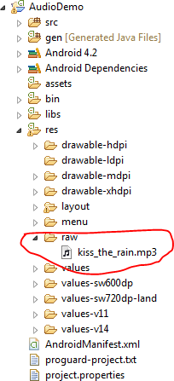
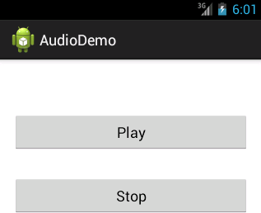
MediaPlayer – example

Slide 31
MediaPlayer – example
public class MyPlayer extends Activity {
MediaPlayer mp = null;
public void onCreate(Bundle icicle) { super.onCreate(icicle); setContentView(R.layout.main);
}
// xử lý button STOP
public void btnStop(View v) { if (null == mp) return; if (mp.isPlaying()) {
mp.stop();
mp = null;
}
}

Slide 32
MediaPlayer – example
// xử lý button PLAY
public void btnPlay(View v) {
try {
mp = MediaPlayer.create(MyPlayer.this, R.raw.kiss_the_rain); mp.start();
mp.setOnCompletionListener(new OnCompletionListener() {
public void onCompletion(MediaPlayer arg0) {
// xử lý khi đã chơi xong
}
});
} catch (Exception e) { }
}
}

Slide 33
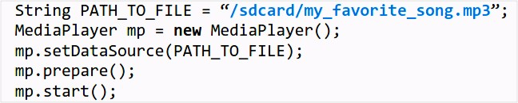
Chơi audio từ File/Stream
Khởi tạo MediaPlayer thông qua hàm khởi tạo
Gọi phương thức setDataSource(string url) với url là địa chỉ file hay đường dẫn trên internet
Gọi prepare() để khởi tạo codec phù hợp
Gọi start() để bắt đầu chơi
Khi muốn tạm dừng hay dừng hẳn gọi các phương thức pause() hay stop()

Slide 34
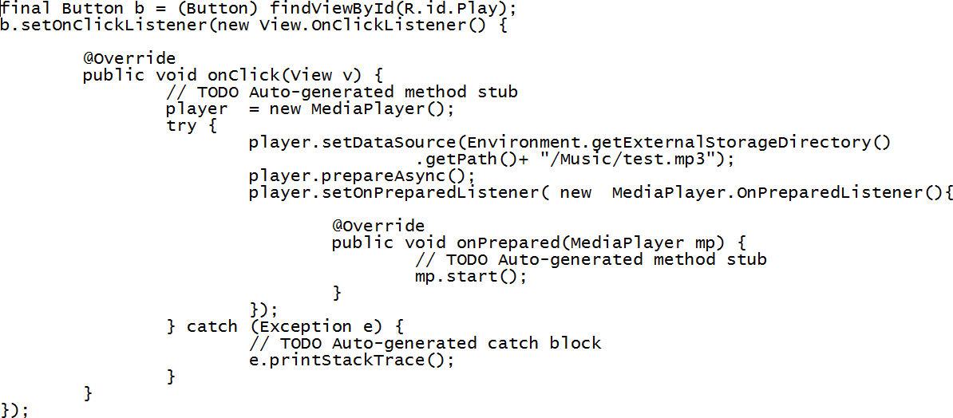
MediaPlayer – example

Slide 35
Một số chú ý khi playback
MediaPlayer cần được reset hoặc release rồi mới được chơi lại nếu trước đó bạn stop
MediaPlayer chạy ngầm, vì thế nếu bạn đóng activity (finish) thì audio vẫn chạy ngầm (và không có cách nào dừng nó), vì thế nên dùng System.exit để kết thúc ứng dụng
Có thể chơi cùng lúc nhiều MediaPlayer và có thể thiết lập các mức volume khác nhau cũng như các nguồn ra khác nhau cho từng MediaPlayer (ví dụ chơi 2 file audio và mỗi file đổ âm thanh ra một phía của tai nghe)

Slide 36
Một số chú ý khi playback
Muốn ứng dụng chạy ngầm và sau khi ứng dụng quay trở lại vẫn tiếp tục điều khiển được Audio cũ, ta nên sử dụng service
Muốn tương tác với phím điều khiển âm lượng:
Đăng kí broadcast receiver: android.intent.action.MEDIA_BUTTON
Điều chỉnh âm thanh bằng phương thức setVolume(left, right), trong đó giá trị left/right là số thực nằm trong
khoảng từ 0.0f đến 1.0f
Sử dụng AudioManager trong trường hợp muốn tương tác nhiều hơn với phần cứng audio

Slide 37
Tổng hợp tiếng nói (text-to- speech)
Phần 4

Slide 38
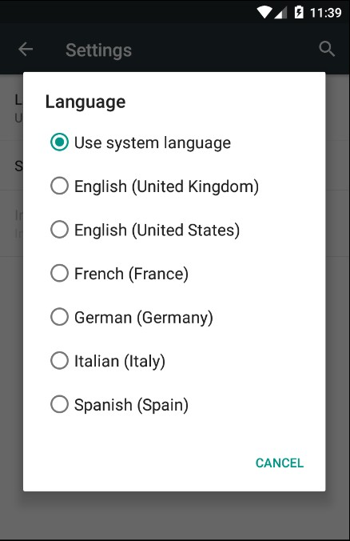
Text to speech
Cho phép chuyển đổi từ văn bản sang âm thanh
Hỗ trợ một số ngôn ngữ (tùy thuộc vào engine trên thiết bị)
Có một số engine hỗ trợ tiếng Việt tạm ổn như vnSpeak TTS
Thông thường trên các máy sẽ cài Pico TTS hoặc Google TTS Engine
TTS rất hữu ích với các ứng dụng có nhu cầu dùng tiếng nói đơn giản và không quan trọng ngữ điệu

Slide 39
Text to speech
Một số chú ý khi làm việc với TTS
Cần kiểm tra xem thiết bị có TTS hay không?
Nếu có thì khởi tạo thành công hay không? TTS có hỗ trợ ngôn ngữ và quốc gia bạn muốn hay không?
Hiệu chỉnh âm lượng, tốc độ phát âm
Có thể chuyển hướng phát âm ra luồng khác hoặc file
Có thể tùy biến âm địa phương hoặc khai thác một số API ẩn của engine
Hai class hữu ích:
TextToSpeech: phát âm
TextToSpeechService: customize engine

Slide 40
Text to speech
// gọi activity mặc định để kiểm tra có dữ liệu cho TTS chưa Intent intent = new Intent(Engine.ACTION_CHECK_TTS_DATA); startActivityForResult(intent, CODE);
// xử lý dữ liệu do activity trả về
protected void onActivityResult(int req, int result, Intent data) {
if (req == CODE)
if (result != Engine.CHECK_VOICE_DATA_PASS)
startActivity(new Intent(Engine.ACTION_INSTALL_TTS_DATA)); else {
// dữ liệu đã có, tạo đối tượng TTS mặc định
}
}

Slide 41
Text to speech
TextToSpeech talker = new TextToSpeech(this, new OnInitListener() {
public void onInit(int status) {
talker.speak("Hi! There!", TextToSpeech.QUEUE_FLUSH, null);
}
}
TextToSpeech tts = new TextToSpeech(this, new OnInitListener() {
public void onInit(int status) {
if (status != TextToSpeech.SUCCESS) return; tts.setLanguage(Locale.ENGLISH); tts.setPitch(0.8f); tts.setSpeechRate(1.0f);
}
});

Slide 42
Làm việc với video
Phần 5

Slide 43
Video playback
Android OS có 2 cách để chơi lại các tập tin video
Sử dụng VideoView kết hợp với MediaController
Sử dụng MediaPlayer và SurfaceView
Chơi lại video không yêu cầu quyền gì đặc biệt, nhưng nếu file video ở ngoài internet, thì ứng dụng cần có quyền truy cập internet
Phương pháp thứ 2 cho phép lập trình viên thiết lập các bộ filter cho hình ảnh phát ra thông qua
hàm setPreviewCallback(filter), cần có kiến thức tốt về video nếu muốn viết filter

Slide 44
VideoView + MediaController
VideoView là view dùng để hiển thị dữ liệu video
VideoView cung cấp các hàm để điều khiển quá trình chơi video: start, pause, suspend, resume, stopPlayback, seekTo(millis)
MediaController là widget cung cấp các điều khiển cơ bản cho video, ngoài ra cũng cho lập trình viên tùy biến điều khiển các nút next và prev
VideoView và MediaController được thiết kế để làm việc với nhau và cùng đáp ứng trải nghiệm
người dùng khi chơi video (xử lý các sự kiện chạm)

Slide 45
VideoView + MediaController
<RelativeLayout xmlns:android="http://schemas.android.com/apk/res/android" xmlns:tools="http://schemas.android.com/tools" android:layout_width="match_parent" android:layout_height="match_parent" tools:context="${packageName}.${activityClass}" >
<VideoView
android:id="@+id/videoView1" android:layout_width="fill_parent" android:layout_height="match_parent" android:layout_alignParentBottom="true" android:layout_alignParentLeft="true" android:layout_alignParentRight="true" android:layout_alignParentTop="true" />
</RelativeLayout>

Slide 46

VideoView + MediaController
protected void onCreate(Bundle savedInstanceState) { super.onCreate(savedInstanceState); setContentView(R.layout.activity_main);
VideoView videoView = (VideoView) findViewById(R.id.videoView1); videoView.setMediaController(new MediaController(this)); videoView.setVideoURI(Uri.parse("android.resource://" +
getPackageName() + "/" + R.raw.teamwork)); videoView.start();
}

Slide 47
VideoView + MediaController
MediaController được mặc định là ẩn, không cần đặt lên layout khi thiết kế
MediaController dùng hàm setAnchorView(v) để xác định nó sẽ được gắn vào view nào khi xuất hiện, view mặc định chính là VideoView mà nó điều khiển
MediaController được ẩn đi sau 5s nếu không có tác động, nếu cần thay đổi những mặc định này thì nên viết lại class MediaController
VideoView mặc định giữ nguyên tỉ lệ khung hình của video mà nó chạy; muốn thiết lập tỉ lệ khác, chỉ cần điều chỉnh kích thước của VideoView

Slide 48
MediaPlayer + SurfaceView
MediaPlayer là bộ giải mã, luôn chạy ngầm, hỗ trợ nhiều chuẩn và giao thức video, audio, mạng
SurfaceView là view được thiết kế với mục đích để thể hiện các hình ảnh cần có tốc độ cập nhật cao, đặc biệt thích hợp với việc thể hiện dữ liệu từ video, camera và hoạt hình
SurfaceView loại bỏ các chi tiết phức tạp của view nhưng cũng có những hạn chế nhất định
Thread có cơ chế cập nhật thẳng vào SurfaceView không cần
qua đồng bộ
SurfaceView luôn chiếm một vùng màn hình và không thể bị che hoặc có bóng mờ

Slide 49
MediaPlayer + SurfaceView
public class MainActivity extends Activity
implements SurfaceHolder.Callback, OnPreparedListener {
private MediaPlayer mediaPlayer;
protected void onCreate(Bundle savedInstanceState) {
super.onCreate(savedInstanceState); SurfaceView vidSurface = new SurfaceView(this); vidSurface.getHolder().addCallback(this); setContentView(vidSurface);
}
public void surfaceChanged(SurfaceHolder s, int a, int b, int c) {
}
public void surfaceDestroyed(SurfaceHolder arg0) {
}

Slide 50
MediaPlayer + SurfaceView
public void surfaceCreated(SurfaceHolder arg0) {
try {
mediaPlayer = new MediaPlayer(); mediaPlayer.setDisplay(arg0); mediaPlayer.setDataSource(this,
Uri.parse("android.resource://" +
getPackageName() + "/" + R.raw.teamwork)); mediaPlayer.prepare(); mediaPlayer.setOnPreparedListener(this); mediaPlayer.setAudioStreamType(AudioManager.STREAM_MUSIC);
} catch (Exception e) { }
}
public void onPrepared(MediaPlayer mp) { mediaPlayer.start(); }
}

Slide 51
Làm việc với camera
Phần 6

Slide 52

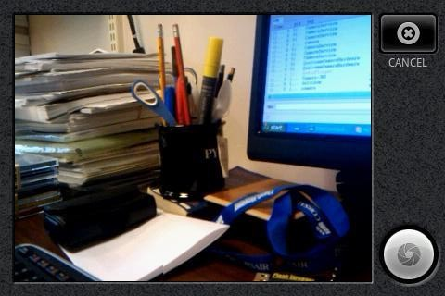
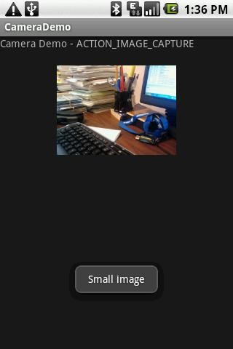
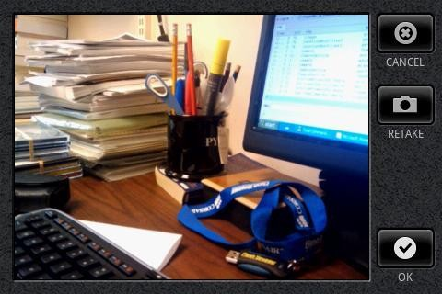
Chụp ảnh bằng camera activity
1. Previewing
2. After shutter is pressed
3. Image transferred from
CAMERA to the
application
52

Slide 53
Chụp ảnh bằng camera activity
public class CameraDemo extends Activity {
ImageView mImageView;
public void onCreate(Bundle savedInstanceState) { super.onCreate(savedInstanceState); setContentView(R.layout.main);
mImageView = (ImageView) findViewById(R.id.mImageView);
Intent mIntent = new Intent(MediaStore.ACTION_IMAGE_CAPTURE);
startActivityForResult(mIntent, 101);
}
private void showToast(Context context, String text) { Toast.makeText(context, text, 1).show();
}

Slide 54
Chụp ảnh bằng camera activity
protected void onActivityResult(int req, int res, Intent i) { super.onActivityResult(req, res, i);
if (res == RESULT_CANCELED) return; if (req == 101) {
Bundle b = i.getExtras();
Bitmap bm = (Bitmap) b.get("data"); mImageView.setImageBitmap(bm);
}
}
}

Slide 55
Camera
Lớp Camera hỗ trợ kết nối và ngắt kết nối tới dịch vụ camera, để cho phép bạn có thể: chụp, quay và sử dụng các tiện ích camera cung cấp
Dùng hàm open() để lấy về một đối tượng Camera
Cần khai báo trong Android Manifest để cấp quyền và các tính năng sử dụng Camera
Xem demo ứng dụng chụp ảnh để hiểu rõ hơn
<uses-permission android:name="android.permission.CAMERA" />
<uses-feature android:name="android.hardware.camera" />
<uses-feature android:name="android.hardware.camera.autofocus" />

Slide 56
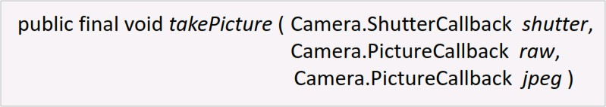
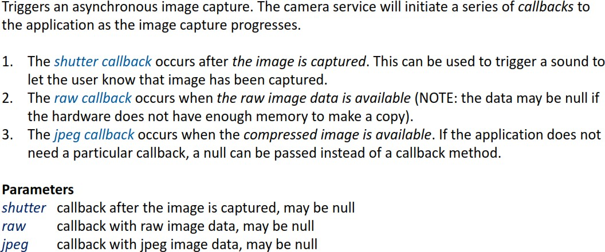
The takePicture Method

